Slide 1


ТЕРРИТОРИАЛЬНОЕ ОБЩЕСТВЕННОЕ САМОУПРАВЛЕНИЕ
КАК ЮРИДИЧЕСКОЕ ЛИЦО- НЕКОММЕРЧЕСКАЯ ОРГАНИЗАЦИЯ
Микова Мария Александровна
ведущий специалист-эксперт отдела по делам некоммерческих организаций

Slide 2

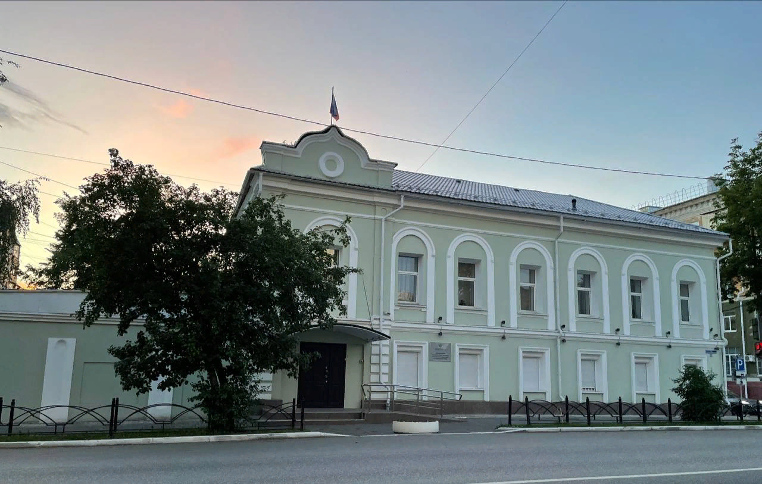
Управление Министерства юстиции Российской Федерации по Пермскому краю
в соответствии с Положением, утвержденным приказом Министерства юстиции Российской Федерации от 03.03.2014 № 26, определено как территориальный орган Министерства юстиции Российской Федерации, уполномоченный в сфере регистрации и контроля за деятельностью некоммерческих организаций,
в том числе – территориальных общественных самоуправлений, создаваемых
и действующих в организационно-правовой форме общественных организаций.

Slide 3

Государственная регистрация НКО и ее виды:
государственная регистрация создания НКО
государственная регистрация изменений, вносимых в учредительные документы (устав) НКО
государственная регистрация в связи с внесением изменений в сведения, содержащиеся в ЕГРЮЛ
государственная регистрация ликвидации НКО
государственная регистрация в связи с реорганизацией НКО
государственная регистрация изменений в связи с исправлением ошибок, допущенных в ранее представленном заявлении

Slide 4
Необходимый пакет документов для создания:
Заявление о государственной регистрации юридического лица при создании по форме P11001 - 2 подлинника или 1 подлинник + 1 ксерокопия
Копия решения представительного органа об установлении границ территории ТОС
Устав ТОС (прошитый, пронумерованный и подписанный председателем ТОС на обороте последнего листа на месте прошивки) — 3 подлинника
Выписка из протокола (или протокол) учредительного собрания или конференции — 2 подлинника или 1 подлинник + 1 ксерокопия
Документ об уплате государственной пошлины – 1 подлинник и 1 ксерокопия

Slide 5
Сроки государственной регистрации
3 месяца с момента проведения учредительного собрания (конференции) у ТОС на подачу документов в Управление Минюста России по Пермскому краю для государственной регистрации ТОС
13 рабочих дней у Управления для принятия решения
о государственной регистрации создания ТОС и направления документов в регистрирующий орган (МИФНС России № 17
по Пермскому краю) для внесения записи в Единый государственный реестр юридических лиц
5 рабочих дней у регистрирующего органа на внесение соответствующей записи

Slide 6




Результат государственной регистрации
Внесение ТОС в Федеральную информационную систему функций и полномочий Минюста России (реестр зарегистрированных некоммерческих организаций)
Внесение ТОС в Единый государственный реестр юридических лиц (ЕГРЮЛ)
Вручение ТОС документов, подтверждающих государственную регистрацию:
зарегистрированного устава,
листа записи из Единого государственного реестра юридических лиц,
свидетельства о постановке на налоговый учет,
свидетельства о государственной регистрации некоммерческой организации.
10 рабочих дней с момента государственной регистрации у ТОС на представление заверенной копии устава и иных документов о государственной регистрации в функциональный орган или функциональное подразделение администрации

Slide 7
Контрольно-надзорные функции Управления
Проведение проверок (плановые и внеплановые);
Анализ отчетов некоммерческих организаций;
Участие в мероприятиях некоммерческих организаций
Принятие по результатам контроля мер, предусмотренных законодательством Российской Федерации

Slide 8
Типовые нарушения, выявленные в деятельности ТОСов в ходе проверок:
нарушается периодичность заседаний органов управления, органов контроля, определяемых в уставе;
не сформированы органы управления, контроля, указанные в уставе;
полномочия органов управления, органов контроля недействительны (истекли);
в уставах отсутствует описание символики, при этом организации используют ее на бланках и печатях (и в иных документах);
в уставах отсутствует описание символики, при этом организации используют ее на бланках и печатях (и в иных документах);
учетная политика некоммерческими организациями не сформирована;

Slide 9
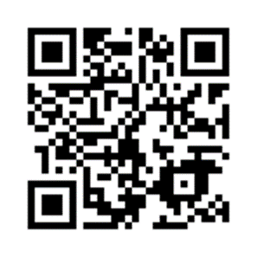
Отчетность территориальных общественных самоуправлений
ТОС, не являющийся общественной организацией (иная форма НКО):
В соответствии с п. 3 ст. 32 Федерального закона от 12.01.1996 № 7-ФЗ «О некоммерческих организациях» обязан представлять в территориальный орган Минюста России по месту своего нахождения документы, содержащие отчет о своей деятельности, о персональном составе руководящих органов и работников, документы о целях расходования денежных средств и использования иного имущества, в том числе полученных от иностранных источников:
Отчёт о деятельности и персональном составе руководящих органов по форме ОН0001;
Отчёт о целях денежных расходов и использования иного имущества, в том числе полученных из-за рубежа по форме ОН0002.
* Формы отчетности утверждены приказом Минюста России от 30.09.2021 № 185

Slide 10

Отчетность территориальных общественных самоуправлений
ТОС, являющийся общественной организацией, в соответствии со статьей 29 Федерального закона от 19.05.1995 №82-ФЗ «Об общественных объединениях» обязан:
представлять в Управление информацию об объеме получаемых общественным объединением от международных и иностранных организаций, иностранных граждан и лиц без гражданства денежных средств и иного имущества, целях их расходования или использования, а также
об их фактическом расходовании или использовании, по форме № ОН0003,
ежегодно информировать о продолжении своей деятельности с указанием действительного места нахождения постоянно действующего руководящего органа, его названия и данных
о руководителях общественного объединения в объеме сведений, включаемых в единый государственный реестр юридических лиц.
Подробнее о формах отчетности можете найти
на сайте Управления Минюста России по Пермскому краю

Slide 11
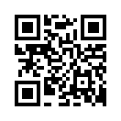

Отчетность
Некоммерческие организации также несут обязанность по ежегодному размещению в информационно-телекоммуникационной сети «Интернет»,
в том числе на Информационном портале Минюста России отчета
о деятельности некоммерческих организаций (http://unro.minjust.ru) или предоставлению средствам массовой информации для опубликования отчета
о своей деятельности в объеме сведений, представляемых в Управление.
Ссылка для перехода
на Информационный портал
Отчетность представляется в Управление ежегодно не позднее 15 апреля года, следующего за отчетным

Slide 12
Информационные системы
Министерство юстиции взаимодействует с НКО через 2 основные системы:
Портал УНРО Минюст
Портал государственных
и муниципальных услуг Российской Федерации

Slide 13
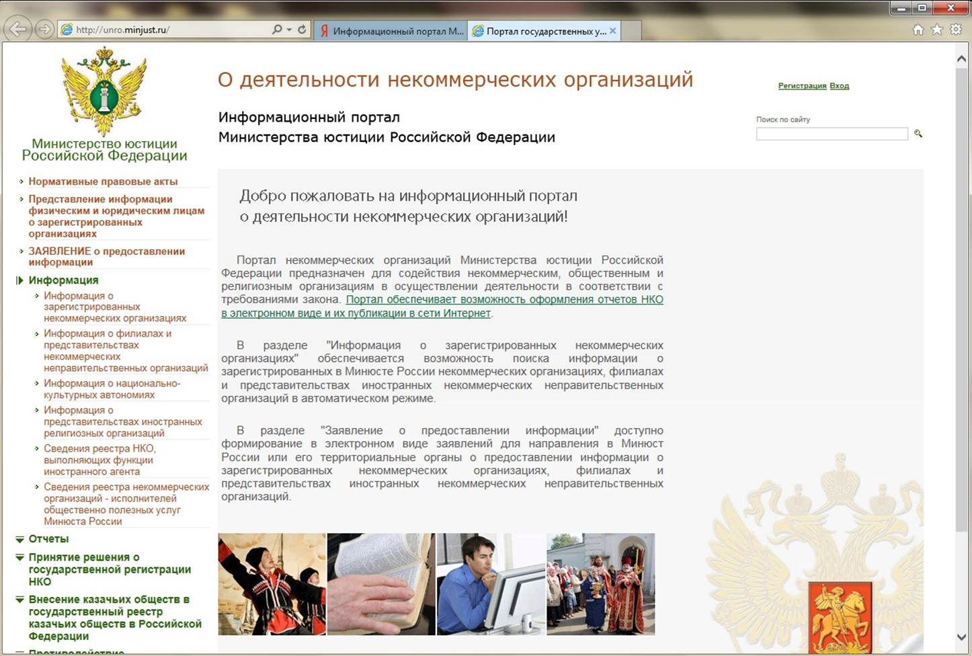
Информационный портал

Slide 14
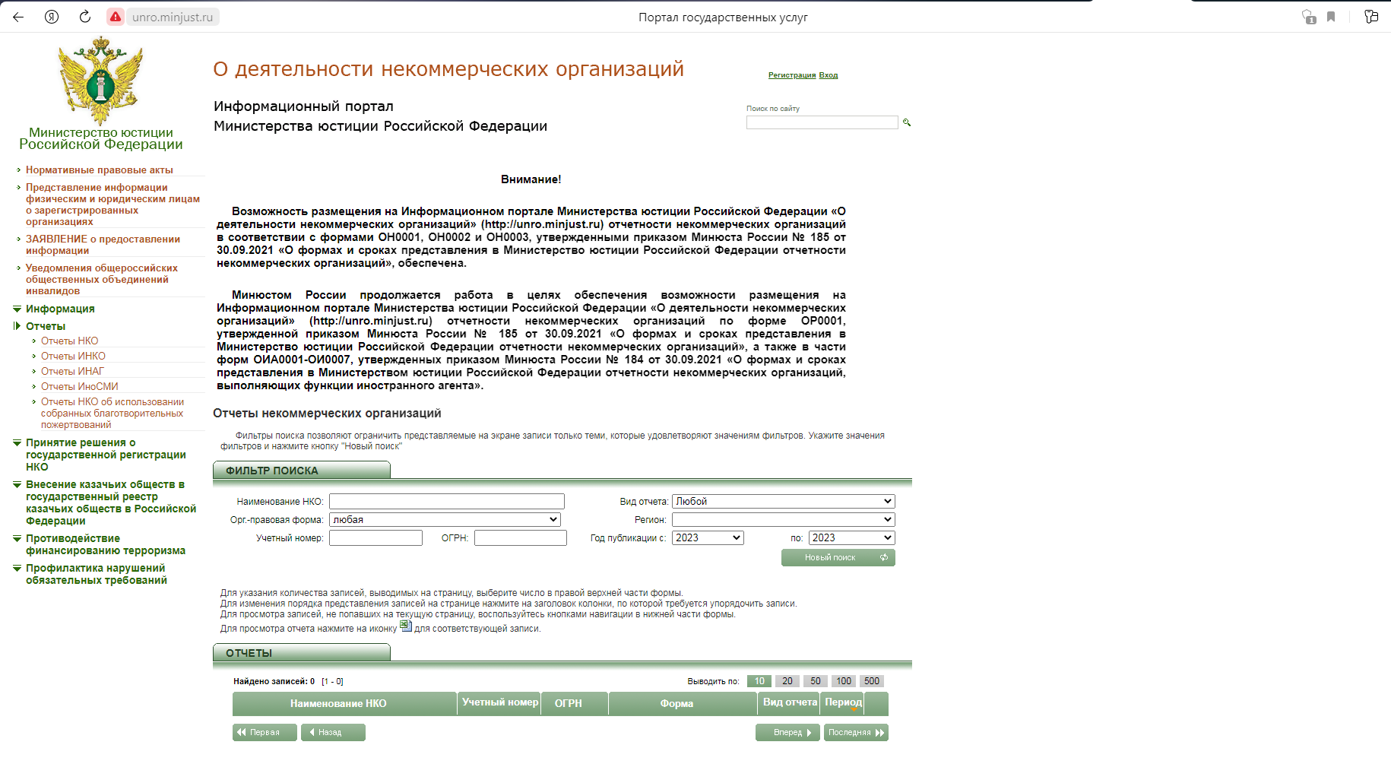
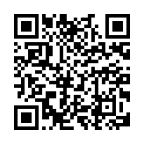
Информационный портал:

Slide 15
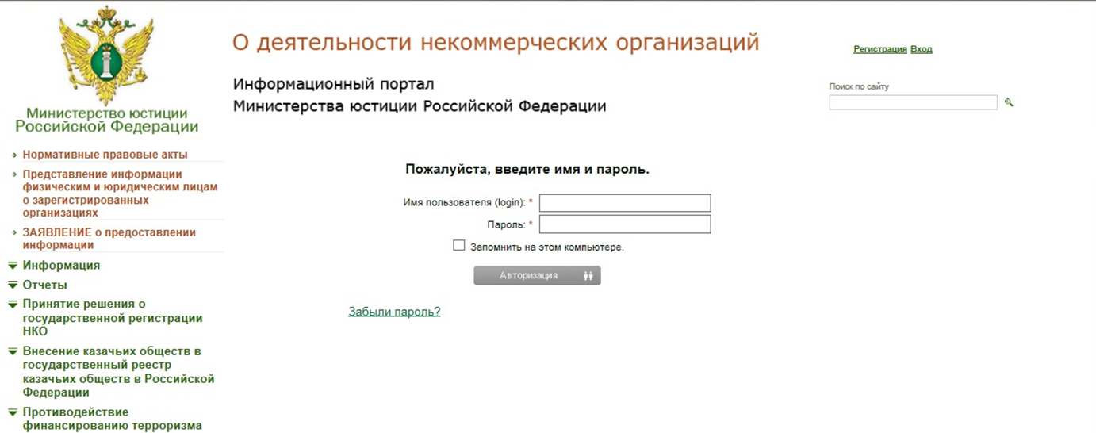


Отчетность:

Slide 16
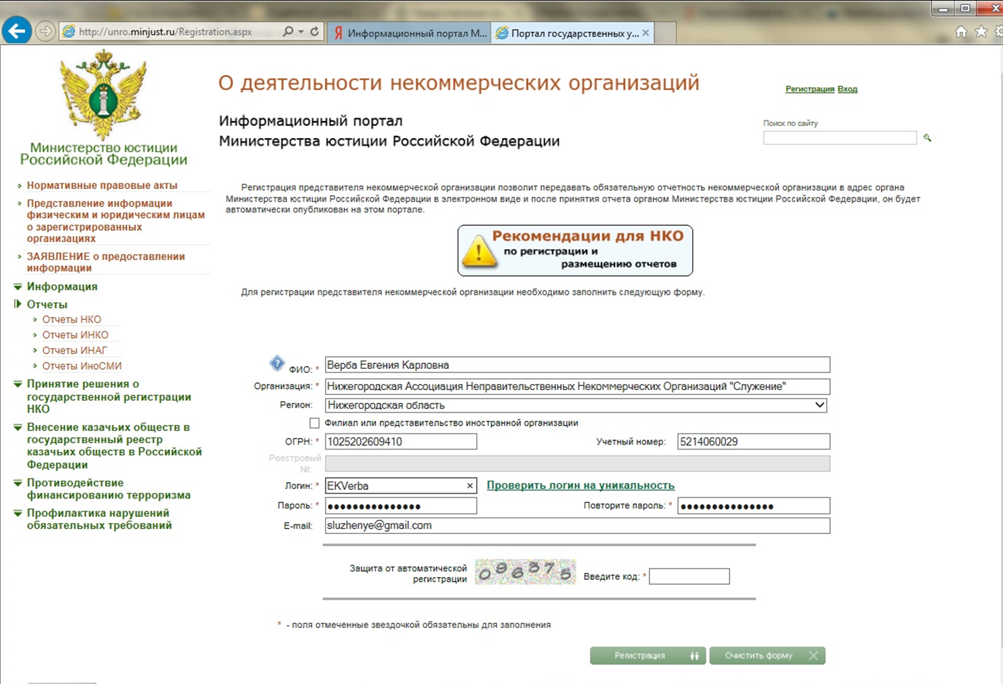
Информационный портал Минюста России:

Slide 17
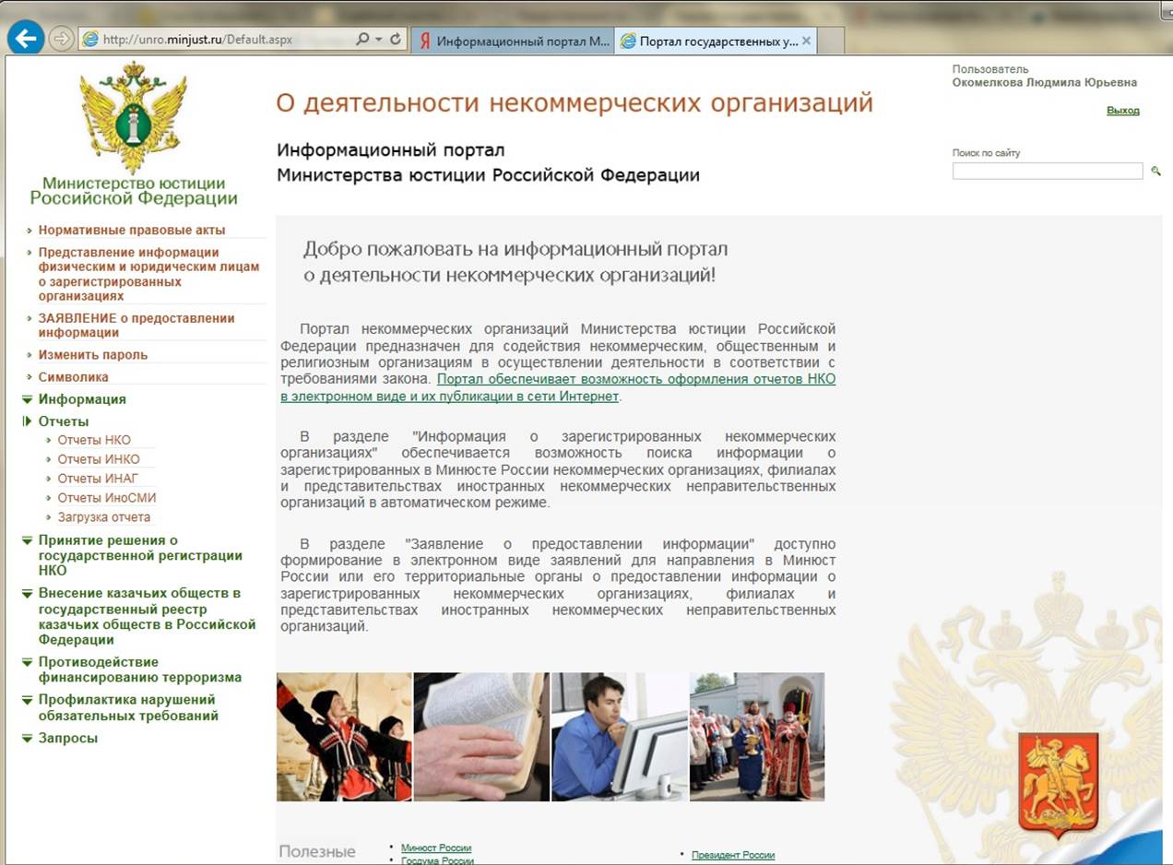
Отчетность:

Slide 18
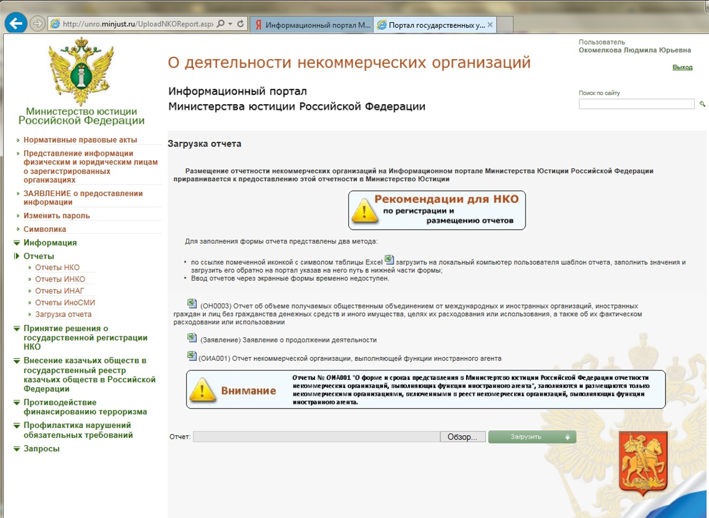
Отчетность:

Slide 19
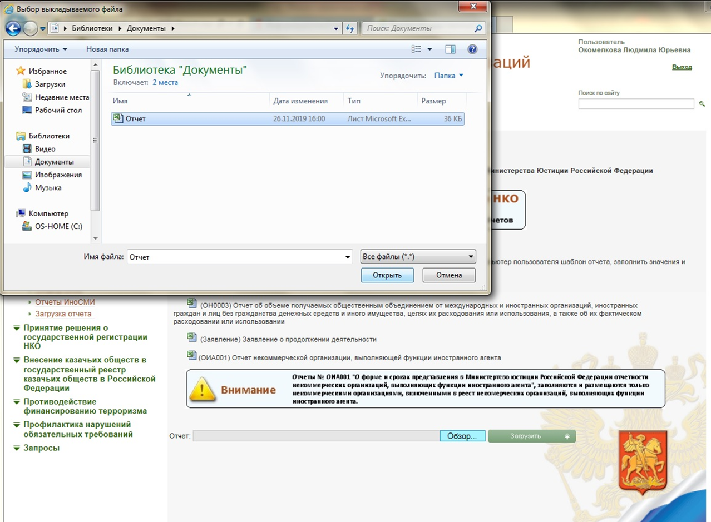
Отчетность:

Slide 20
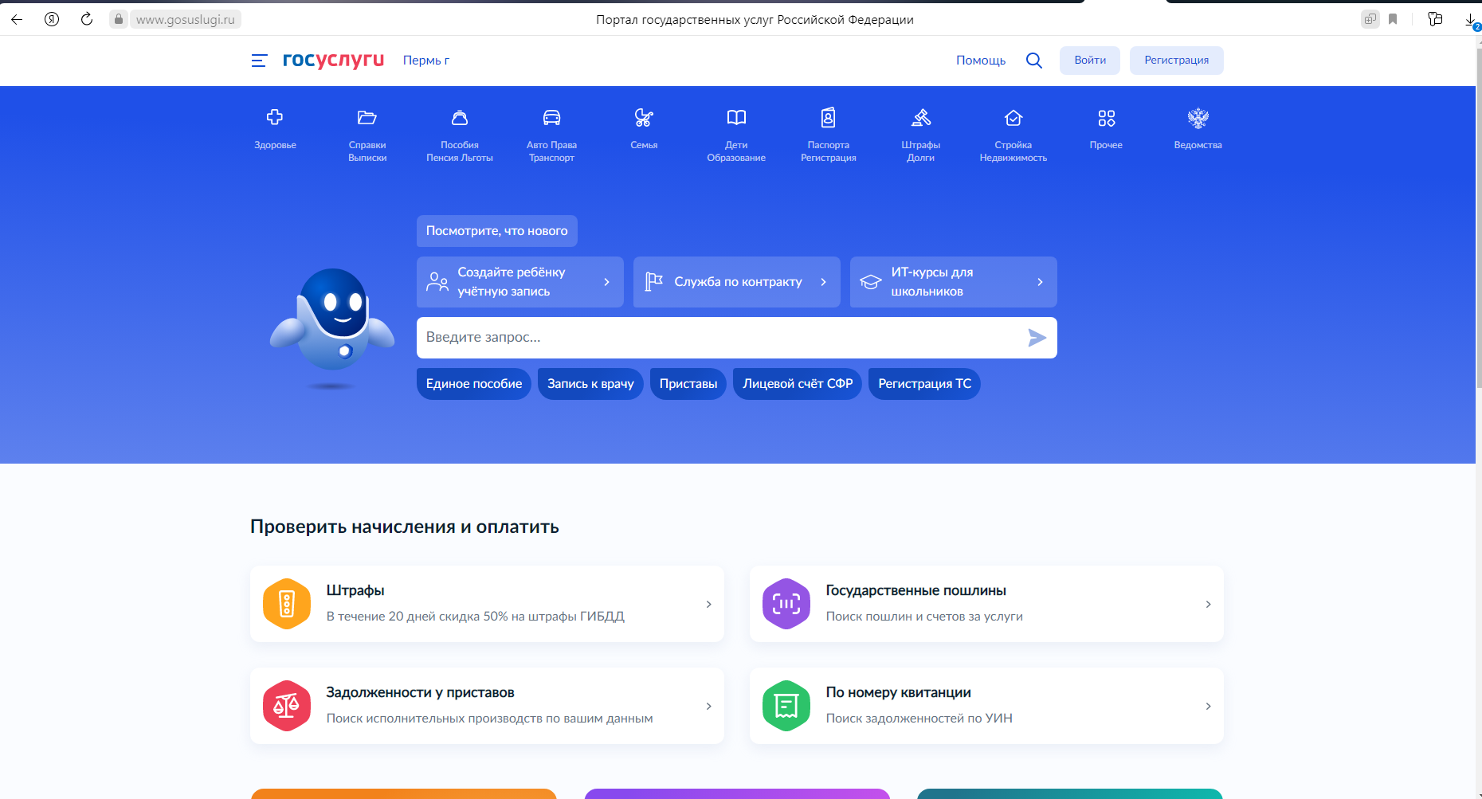
Единый портал государственных и муниципальных услуг :
Получение государственной услуги
по принятию решения о государственной регистрации некоммерческих организаций возможно в электронной форме
и обеспечено на Едином портале государственных и муниципальных услуг www.gosuslugi.ru.
Специалистами Управления осуществляется помощь по направлению документов посредством портала с предоставлением персонального рабочего места, работа ведется по предварительной записи, контактный номер: Станислав Ростиславович Окуневич 291-94-82 (доб. 315).

Slide 21

Преимущества подачи документов в электронном виде:
существенная экономия времени и ресурсов
отсутствие госпошлины
сокращенный срок регистрации
документы, поданные в электронном виде, обладают той же юридической силой и влекут за собой такие же юридические последствия, что и документы, поданные лично
доступ ко всей информации о ходе рассмотрения заявления, этапах прохождения и степени готовности документов в любое время

Slide 22

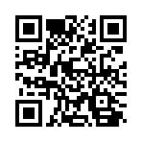
Контакты:
ru59-nko@minjust.ru
- электронная почта отдела по делам НКО
Единый телефонный номер Управления Минюста России по Пермскому краю -
8 (342) 291-94-82
Добавочные номера сотрудников: 312, 212, 313, 205, 314, 315
Ссылка для перехода на сайт Управления

Slide 23
Управление Министерства юстиции Российской Федерации по Пермскому краю

